Slide 1
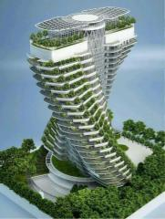
MANAJER PENGELOLA
BANGUNAN GEDUNG
by Nanang Puguh Wibowo

Slide 2
LAIN LAIN

Slide 3
PENGELOLA GEDUNG :
Individu atau Perusahaan yang bertanggung jawab atas operasional ,pemeliharaan dan kinerja gedung agar berfungsi secara optimal, efisien, aman dan nyaman
Contoh perusahaan pengelola gedung di Jakarta
PT Ardeka Cipta Pratama: Perusahaan ini menawarkan layanan manajemen fasilitas gedung (facility management services) dan berfokus pada manajemen operasional dan pemeliharaan, kebersihan, serta pengadaan barang.
PT Bumi Daya Plaza: Dikenal sebagai solusi pembangunan dan pengelolaan gedung yang terpercaya.
PT Adhi Persada Gedung: Merupakan salah satu perusahaan yang bergerak di bidang pengelolaan gedung di Jakarta.
PT Usaha Gedung Mandiri: Menawarkan berbagai layanan, termasuk building management, konstruksi, properti, dan solusi TI.
PT Bringin Karya Sejahtera: Menyediakan layanan manajemen properti, termasuk manajemen gedung.

Slide 4
Contoh perusahaan pengelola hotel
Indonesia:
Archipelago International
Artotel Group
Aryaduta Hotels Group
Azana Hotels
Santika Hotels & Resorts (melalui PT Grahawita Santika)
Injourney Hospitality (sebelumnya PT Hotel Indonesia Internasional)
Parador Management International
Internasional:
Marriott
Hilton
InterContinental Hotels Group (IHG)
Best Western
Wyndham
Accor

Slide 5
Gedung yg menerapkan konsep green building di Jakarta:
Wisma 46: Gedung ikonik yang meraih sertifikasi Gold dari Green Building Council Indonesia (GBCI).
Menara Bank Danamon: Berhasil meraih sertifikasi PLATINUM dari GBCI.
Plaza Indonesia: Mendapatkan sertifikasi Gold dan Platinum dari GBCI.
HK Tower: Menggunakan teknologi HVAC (Heating, Ventilation, and Air Conditioning) berupa Chiller Magnetic Bearing, panel surya, dan mengelola air hujan untuk penggunaan internal.
Lippo Mall Puri: Meraih sertifikasi EDGE dengan penghematan energi sebesar 21% dan penghematan air sebesar 31%.
Central Market PIK: Menggunakan panel surya, sistem ventilasi silang alami, desain biofilik, kebun vertikal, dan daur ulang air hujan.
Sopo Del Tower A: Gedung perkantoran di Mega Kuningan yang juga menerapkan konsep green building.

Slide 6
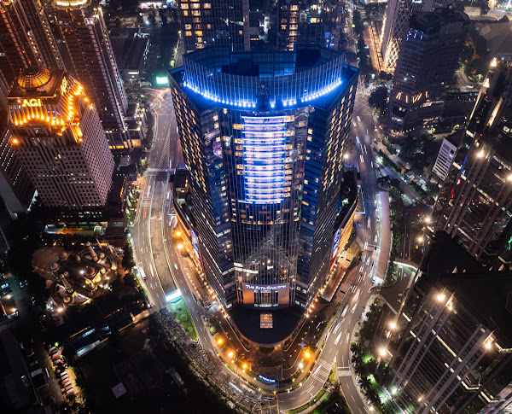
Pacific Place Mall :
Menerapkan penghematan energi dengan sensor lampu dan lampu LED, menaikkan suhu AC satu derajat, serta mendaur ulang air untuk kebutuhan dalam dan luar gedung.

Slide 7
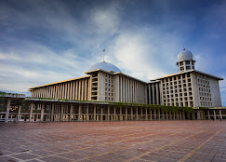
Masjid Istiqlal:
Meraih sertifikasi Green Building Excellence in Design for Greater Efficiencies (EDGE) dari IFC. Upayanya meliputi penghematan energi melalui panel surya, penghematan air melalui keran dan closet hemat air, serta daur ulang air wudhu

Slide 8
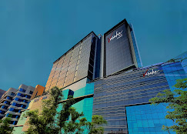
Hotel Teraskita Jakarta:
Menerapkan konsep green building dan menjadi salah satu implementasi smart city di ibu kota.

Slide 9
HARAPAN :
Seorang Manajer Pengelolaan Bangunan Gedung diharapkan dapat memaksimalkan sumber daya yang tersedia ,mengurangi kerusakan, polusi, mengefisiensikan energi sehingga pembangunan akan berkelanjutan dan berumur panjang dan dapat diwariskan dari satu generasi ke generasi berikutnya

